Slide 1
Les chiffres significatifs
Notes:
Bonjour à toutes et tous !
Dans cette petite vidéo, nous allons nous intéresser aux chiffres significatifs.

Slide 2
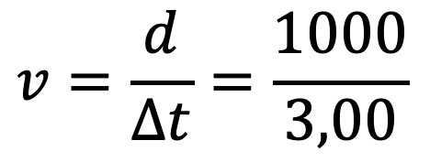
Objectif
Exemple : exercice 5 page 216
« Un signal sonore met 3,00 s pour parcourir 1000 m dans l’air. »
$$v=\frac{d}{Δt}=\frac{1000}{3,00}$$
333,3333333
Du coup, j’écris quoi ?
« La vitesse du son dans l’air est 333 m/s. »
Notes:
L’objectif va être de répondre à la question que vous êtes plusieurs à m’avoir posée après avoir fait une application numérique avec la calculatrice : « J’écris tout le résultat ? Du coup J’arrondi où ? »
On va prendre l’exemple de l’exercice 5 page 216 où on devait calculer la vitesse de propagation du son dans l’air avec les valeurs données dans l’énoncé.

Slide 3
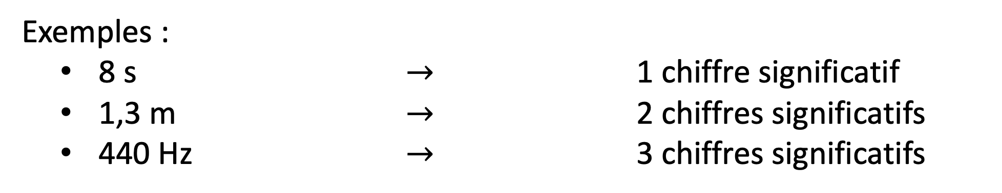
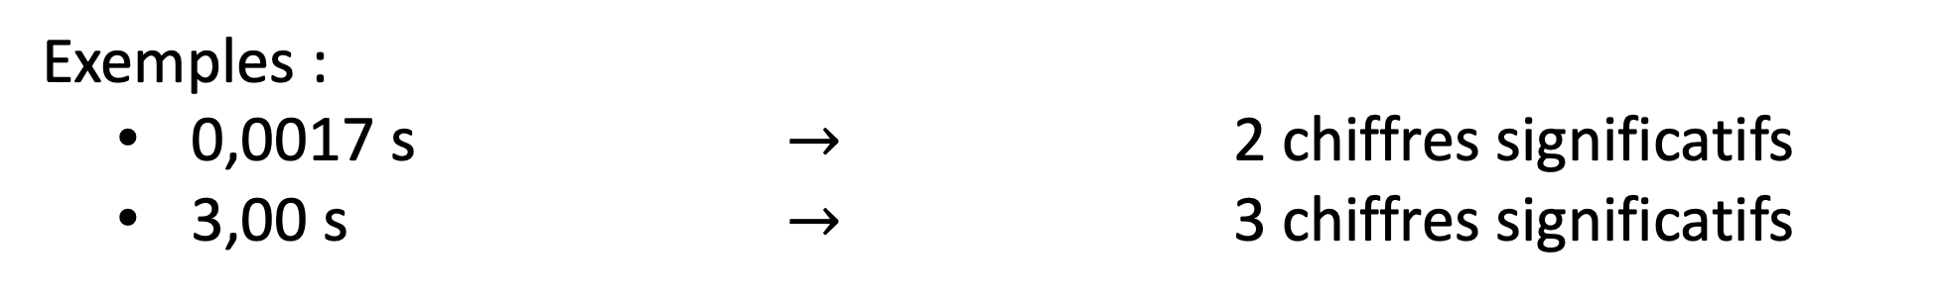
Compter les chiffres significatifs
Nombre de chiffres significatifs = nombre de chiffres utilisés pour écrire une valeur.
Exemples :
8 s $→$ 1 chiffre significatif
1,3 m $→$ 2 chiffres significatifs
440 Hz $→$ 3 chiffres significatifs
Attention : pour un petit nombre, les « 0 » situés à gauche du premier chiffre non nul ne comptent pas.
Exemples :
0,0017 s $→$ 2 chiffres significatifs
3,00 s $→$ 3 chiffres significatifs

Slide 4

Applications
Indiquer le nombre de chiffres significatifs des valeurs suivantes.
3,14 $→$
1,000 m $→$
50 Hz $→$
0,009 ms $→$
299 792 458 m/s $→$
Notes:
Mets la vidéo en pause pour compter les chiffres significatifs de ces différentes valeurs

Slide 5
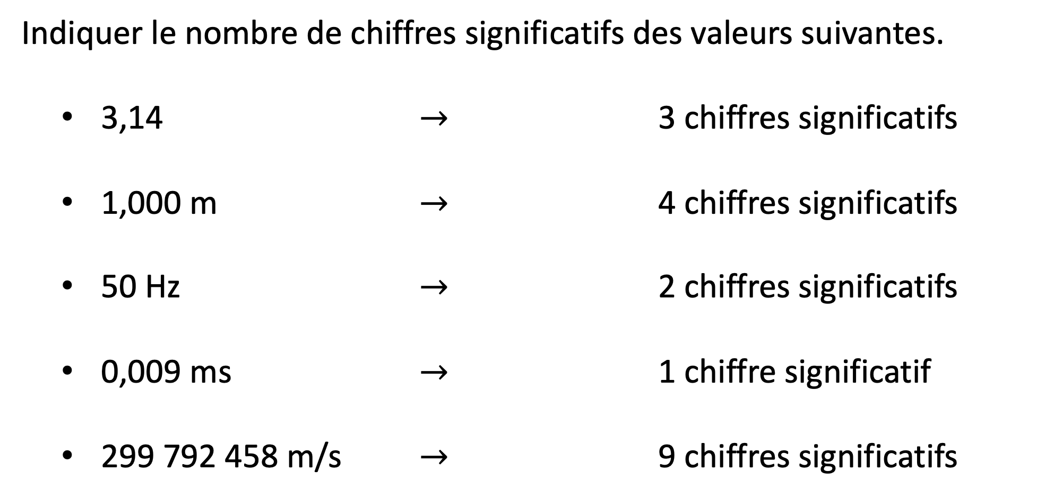
Applications
Indiquer le nombre de chiffres significatifs des valeurs suivantes.
3,14 $→$ 3 chiffres significatifs
1,000 m $→$ 4 chiffres significatifs
50 Hz $→$ 2 chiffres significatifs
0,009 ms $→$ 1 chiffre significatif
299 792 458 m/s $→$ 9 chiffres significatifs
Notes:
Mets la vidéo en pause pour compter les chiffres significatifs de ces différentes valeurs

Slide 6

Faire des applications numériques
Quand on multiplie ou divise plusieurs valeurs, le résultat a le même nombre de chiffres significatifs que la valeur en ayant le moins.
Exemples :
$5,00×2,0=10$
$\frac{100}{25}=4,0$
$0,005×200=1$

Slide 7
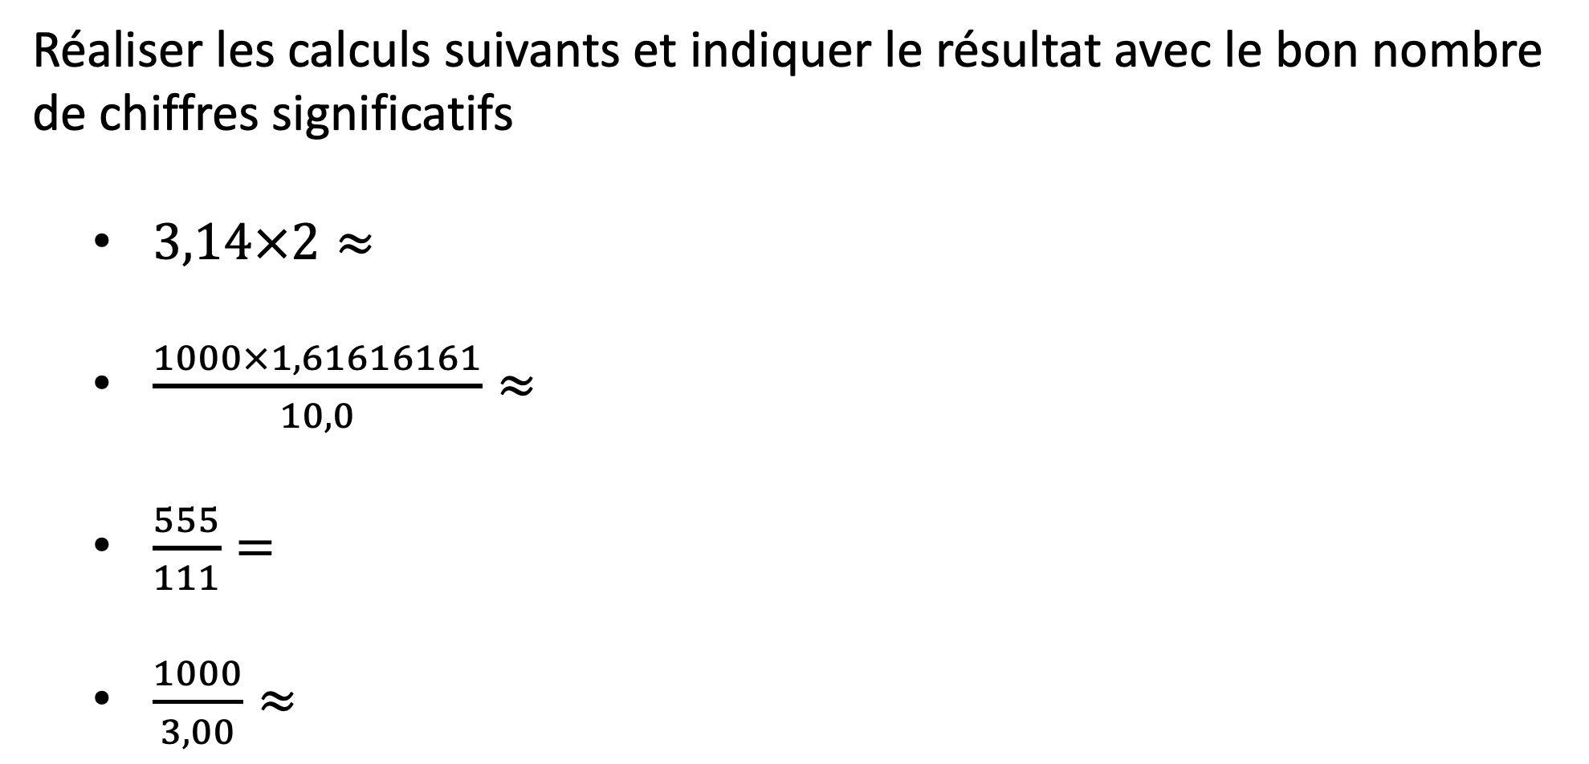
Applications
Réaliser les calculs suivants et indiquer le résultat avec le bon nombre de chiffres significatifs
$3,14×2≈$
$\frac{1000×1,61616161}{10,0}≈$
$\frac{555}{111}=$
$\frac{1000}{3,00}≈$
Notes:
Mets la vidéo en pause pour compter les chiffres significatifs de ces différentes valeurs

Slide 8
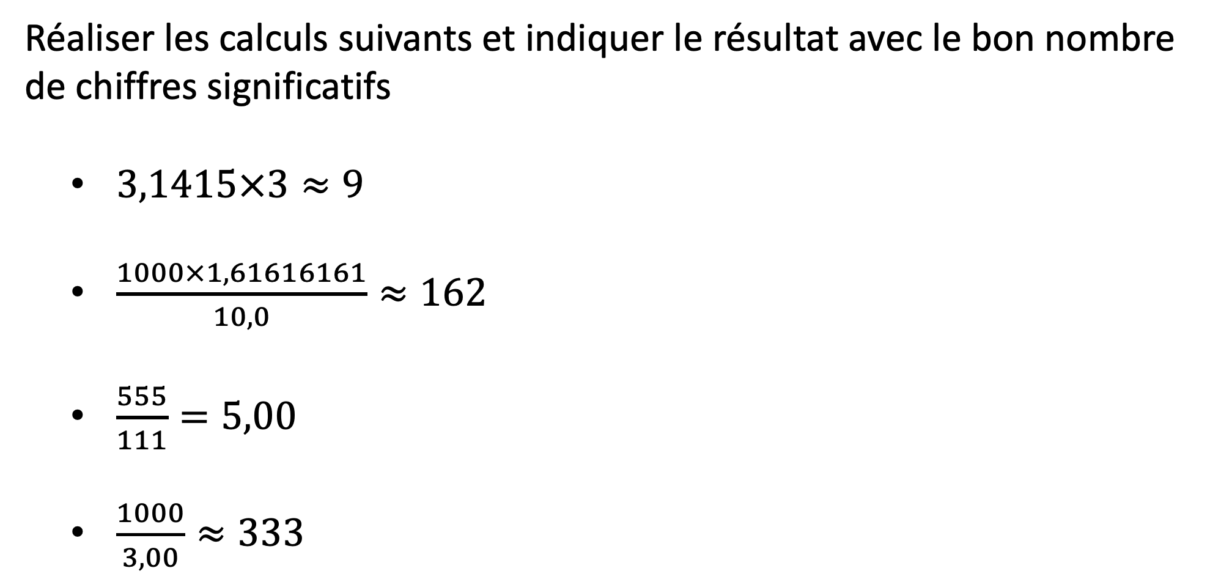
Applications
Réaliser les calculs suivants et indiquer le résultat avec le bon nombre de chiffres significatifs
$3,1415×3≈9$
$\frac{1000×1,61616161}{10,0}≈162$
$\frac{555}{111}=5,00$
$\frac{1000}{3,00}≈333$
Notes:
Mets la vidéo en pause pour compter les chiffres significatifs de ces différentes valeurs

Slide 9
C’est donc pour ça !
Exemple : exercice 5 page 216
« Un signal sonore met 3,00 s pour parcourir 1000 m dans l’air. »
$$v=\frac{d}{Δt}=\frac{1000}{3,00}$$
333,3333333
Du coup, j’écris quoi ?
« La vitesse du son dans l’air est 333 m/s. »
Notes:
L’objectif va être de répondre à la question que vous êtes plusieurs à m’avoir posée après avoir fait une application numérique avec la calculatrice : « J’écris tout le résultat ? Du coup J’arrondi où ? »
On va prendre l’exemple de l’exercice 5 page 216 où on devait calculer la vitesse de propagation du son dans l’air avec les valeurs données dans l’énoncé.

Slide 10
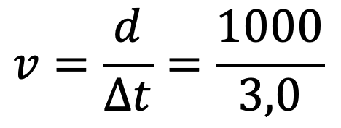

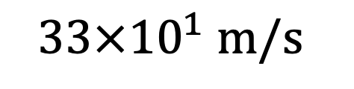
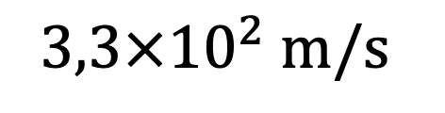
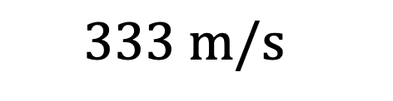
Le véritable énoncé
Exemple : exercice 5 page 216
« Un signal sonore met 3,0 s pour parcourir 1000 m dans l’air. »
$$v=\frac{d}{Δt}=\frac{1000}{3,0}$$
333,3333333
Du coup, j’écris quoi ?
$$333 m/s$$
$$330 m/s$$
$$33×{10}^{1} m/s$$
$$3,3×{10}^{2} m/s$$
Notes:
Les plus attentifs auront remarqués que

Slide 11
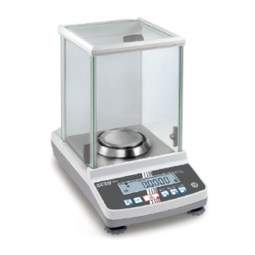
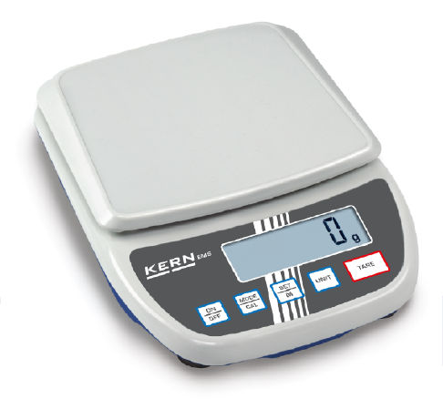


Chiffres significatifs et précision
Le nombre de chiffres significatifs donne une indication sur la précision d’une mesure ou d’un résultat.
Exemple : masse d’une pièce de un euro.
$$7,5017 g$$
$$7,5 g$$
Notes:
Les plus attentifs auront remarqués que

Slide 12

Cas de valeurs exactes
Dans certains cas, un calcul se fait avec des valeurs exactes : le nombre de chiffres significatifs du résultat ne tient pas compte de ces valeurs exactes.
Exemple :
La masse d’une pièce d’un euro est 7,5 g. Quelle est la masse de deux pièces de un euro ?
$$2×7,5=15$$
La masse de deux pièces de un euro est 15 g.

